Slide 1
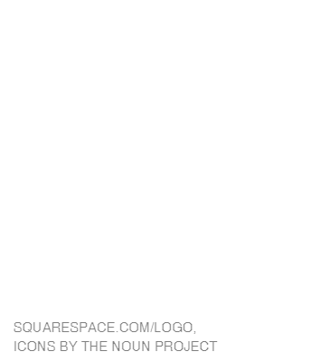
식당 예약 및 원격 줄서기
시스템 웹 개발 프로젝트
프로젝트 제안서

Slide 2


01
CONTENTS
개발과제의 개요
프로젝트 주제
프로젝트 정의
개발 후 예상되는 파급효과
02
개발 목표 및 내용
기술개발 목표
개발 범위
03
개발 추진
프로젝트 구성원
WBS
개발 언어

Slide 3
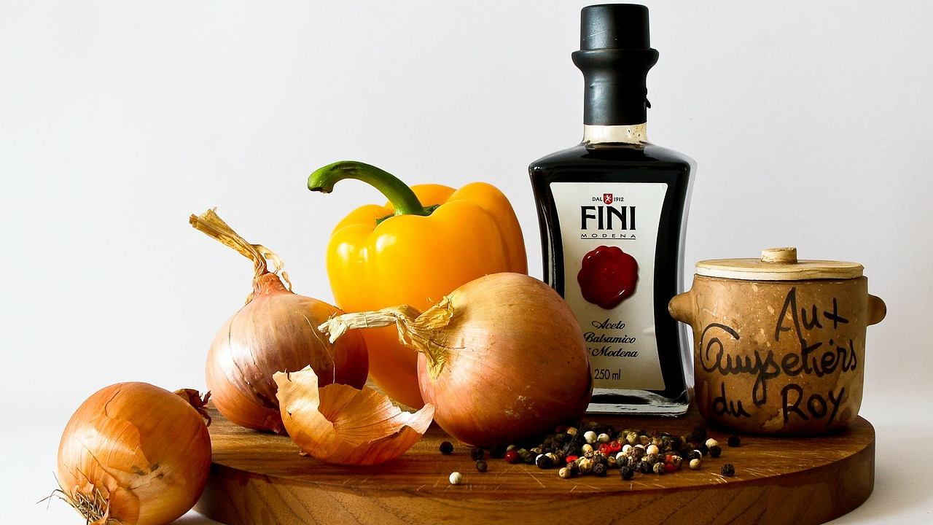


001
개발과제의
개요

Slide 4
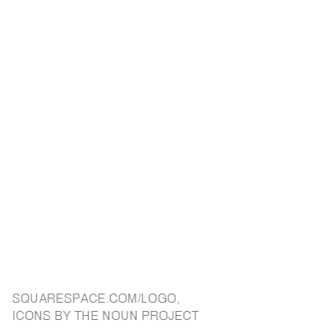
TimIsMoney ?
1-1 프로젝트 주제
고객과 사업자는 웹 사이트에 방문하여 회원가입을 통하여 로그인 후 권한에 따라 고객은 식당검색, 식당 정보 확인, 예약 및 후기(review) 보기 기능을 할 수 있으며 사업자는 식당 정보 관리, 메뉴 등록, 예약 현황 확인 등 다양한 기능을 가진 식당 예약 및 원격 줄서기 시스템이다
1-2 프로젝트 개발 배경
요즘 인기 있는 식당 앞에서 사람들이 줄을 서서 기다리는 모습을 쉽게 볼 수 있다. 식당 앞에서 기다리는 대신에 원격 줄서기 웹을 통해 미리 순서를 등록한 다음 차례에 맞춰 방문하면 실제 대기시간을 줄일 수 있다. 원격 줄서기뿐만 아니라 일반적인 예약 시스템도 있다.
Reservation

Slide 5
차후 발전 계획

Slide 6
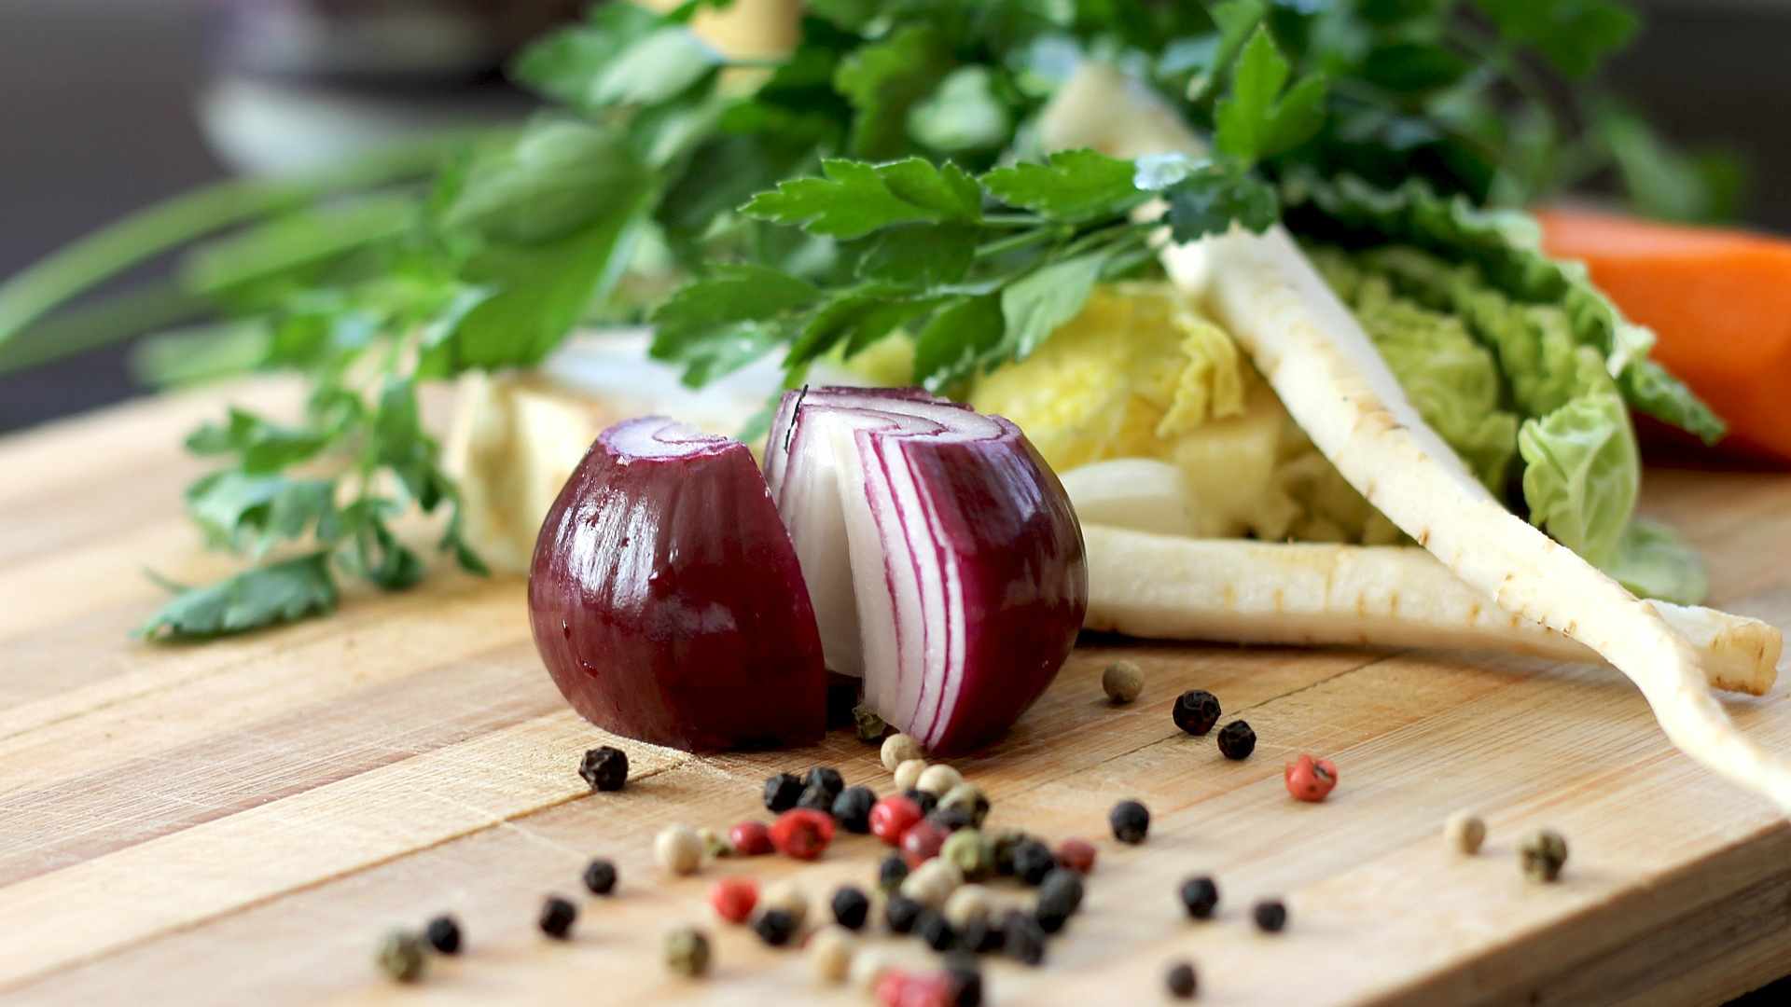
002
개발 목표
및
내용

Slide 7
2-1 기술개발 목표
고객은 식당 정보 확인, 예약 및 변경, 정보 변경 등을 할 수 있고, 사업자는 가게 등록 및 수정, 예약 현황 확인 등을 할 수 있다.
2-2 개발 범위
구분 | 업무 범위
회원 가입 / 로그인 | 고객과 관리자는 회원가입, 로그인을 할 수 있고 권한에 맞는 서비스 이용(관리자는 회원가입과 동시에 식당 등록)
식당 예약 | 고객은 식당 정보를 확인하고 예약할 수 있음
식당 예약 조회 / 변경 | 고객은 예약한 정보를 확인하고 변경할 수 있음
예약 현황 확인 | 사업자는 예약 현황을 확인할 수 있음
정보 수정 | 고객은 닉네임, 전화번호룰 수정할 수 있고 사업자는 가게 이름, 전화번호, 주소, 메뉴를 수정할 수 있음
후기 보기 / 작성 / 삭제 | 고객은 후기 보기, 작성, 삭제를 할 수 있고 사업자는 후기 보기, 삭제를 할 수 있음

Slide 8
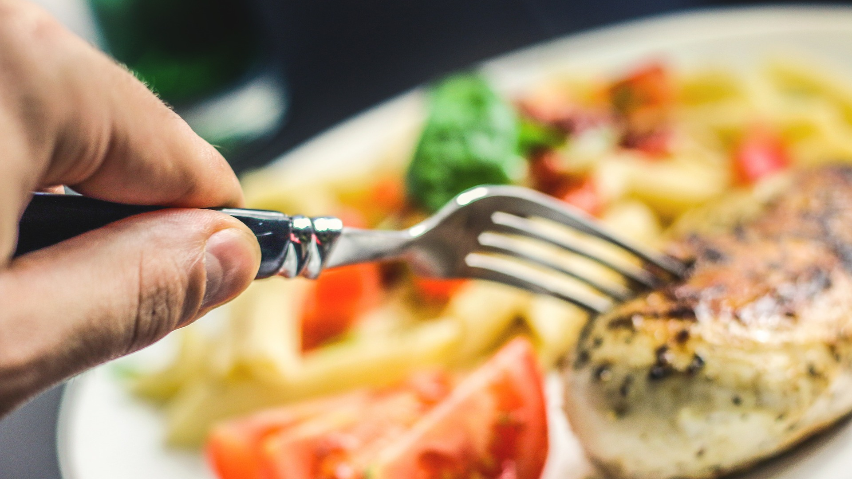
003
개발 추진

Slide 9




3-1 프로젝트 구성원
팀장
전체 코드 병합
예약 관련 페이지 제작
및 기능 구현
메인페이지 제작
메뉴 관련 페이지 제작
및 기능 구현
양주희
김유성
Use_case 작성
모든 사용자 로그인,
회원가입 페이지 제작
및 기능 구현
DB 테이블 구축
게시판 페이지 제작
및 기능 구현
김용훈
옥수민

Slide 10
3-2 개발 언어
JavaScript / HTML5
/ CSS3
Oracle Database
/ MySQL
Java(Servlet, JSP)
Java(Servlet, JSP)

Slide 11
3-3 WBS
1주차
2주차
3주차
4주차
주제 선정
상세 설계
설계 구현
구현/ 테스트
1. 제안서 작성
2. 스토리 보드 작성
3. DB설계 및 계획
1. 메인페이지 제작
2. 로그인 기능구현
3. 게시판 기능 구현
4. 예약 기능 구현
5. 메뉴 추가 기능 구현
페이지 별
기능 시연
ppt 발표 준비 및 시연

Slide 12


Coming Soon!

Slide 13
감사합니다

